Slide 1
TRƯỜNG ĐẠI HỌC DUY TÂN
Khoa Dược
CHỦ ĐỀ : BỆNH LAO
MÔN : Bệnh lý học
LỚP : PTH 350 D
GVHD: Nguyễn Phúc Học

Slide 2
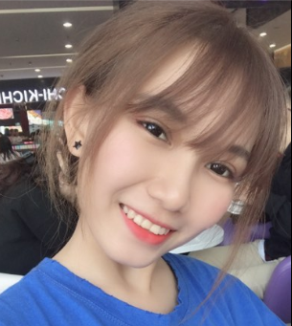
Thành viên trong nhóm :
Nguyễn Thị Thạch Thảo
Cao Thị Trang
Nguyễn Thị Hồng Tin
Nguyễn Thị Thủy Tiên
Nguyễn Hạnh Nhi
Phạm Văn Thị Hoàng Ni
Đặng Thanh Hằng

Slide 3
NỘI DUNG
Định nghĩa và vài nét về bệnh lao
Nguyên nhân
Cơ chế sinh bệnh
Phân loại và một số thể lâm sàn
Triệu chứng
Nguyên tắc điều trị và dự phòng
Thuốc đều trị bệnh lao

Slide 4
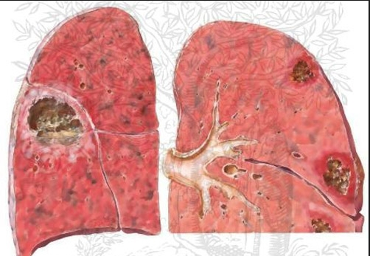
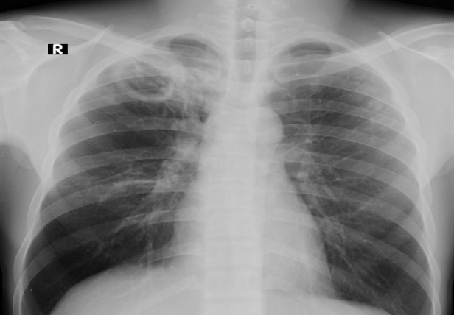
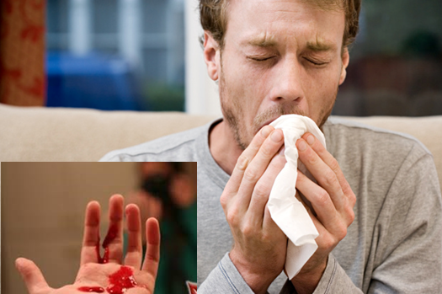
Bạn thấy gì ??

Slide 5
Có thể bạn chưa biết ?
Ngày 24/3/1882 là một mốc quan trọng trong lịch sử y học. Trong buổi họp tại Viện Sinh lý học Berlin, bác sĩ Robert Koch, dõng dạc khẳng định: "Bệnh lao do một loại trực khuẩn gây ra!". Thế là thủ phạm của một trong "tứ chứng nan y" từng gây kinh hoàng cho cả thế giới đã được tìm thấy.
Robert Koch

Slide 6
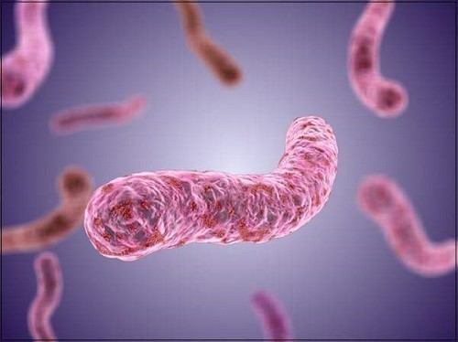
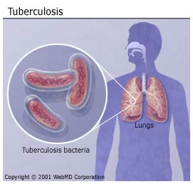
a. Định nghĩa về Lao.
- Lao là một bệnh truyền nhiễm do vi khuẩn lao (Mycobacterium tuberculosis) gây nên .
- Bệnh Lao phổ biến hiện nay là lao phổi ( chiếm 80% - 85%) tổng số ca bệnh và là nguồn lây chính cho người xung quanh.

Slide 7
b. Vài nét về Lao
Theo Tổ chức Y tế Thế giới, những năm gần đây bệnh lao có chiều hướng gia tăng, nhất là ở những nước đang phát triển,là 1 trong 3 bệnh gây tử vong cao nhất
Bệnh lao do vi khuẩn Mycobacterium tuberculosis (trực khuẩn BK; bacillus Koch) gây nên.
Để xác định chính xác có nhiễm lao hay không phải xét nghiệm vi khuẩn 3 lần liền vào buổi sáng sớm khi chưa ăn uống gì.
Nhiễm lao có thể xảy ra ỏ các cơ quan khác nhau trong cơ thể, nhưng chủ yếu là ở phổi, chiếm 80 - 85%.
Lao phổi là thể bệnh duy nhất gây lây sang người xung quanh.

Slide 8
c. Tình hình bệnh Lao hiện nay.
Hiện nay lao là bệnh nhiễm khuẩn chính và thường gặp nhất.
Hầu hết (90%) các trường hợp nhiễm khuẩn lao là tiềm ẩn không triệu chứng.
Lao là một trong 3 bệnh truyền nhiễm gây tử vong cao nhất trên thế giới.
Việt Nam đứng thứ 12 trong số 22 nước có tỷ lệ lao cao trên toàn cầu.
Các chủng lao kháng đa thuốc (MDR, multiple drug resistant) đang tăng. Năm 1993, Tổ chức Y tế Thế giới tuyên bố tình trạng khẩn cấp toàn cầu đối với lao.

Slide 9
Nguyên nhân
Do vi khuẩn
(M. tuberculosis hominis)
Hút thuốc lá uông rượu bia
1 số nguyên nhân khác,…
Lây qua đường hô hấp, tiếp xúc với người mắc bệnh
Môi trường bị ô nhiễm

Slide 11
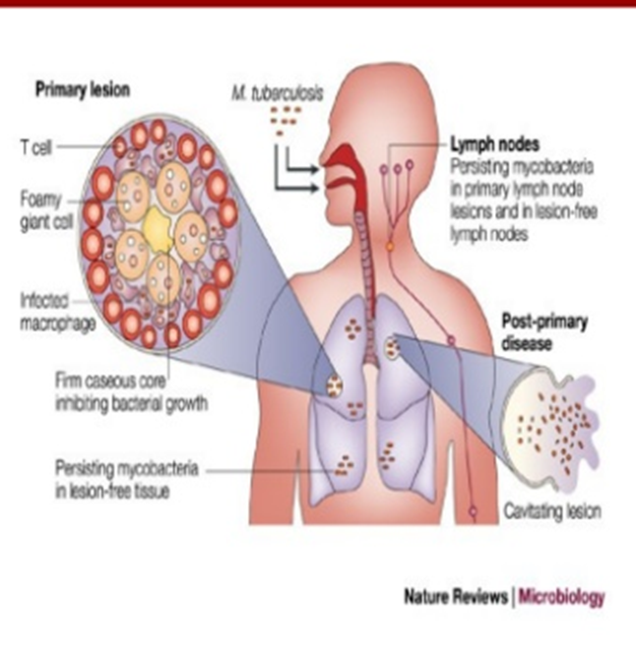
III. Cơ chế sinh bệnh
Bệnh lao phổi khi ho( hoặc hắt hơi ) bắn ra các hạt rất nhỏ lơ lưng trong không khí, phân tán xung quanh người bệnh, người lành hít phải các hạt này hít phải có thể bị bệnh.
Các hạt lơ lửng trong không khí có kích thước lớn bị lọc lại và lắng đọng ở bề mặt niêm mạc mũi, miệng hầu, chỉ những hạt nhỏ có kích thước 1-5nm mang vi khuẩn được hít vào tận phế nang.
Các mô của phế nang bị vi khuẩn xâm nhập tạo ra ổ vi khuẩn đầu tiên. Từ đây vi khuẩn được gieo rắc đến hạch lympho trong vùng rồi đến các mô khác.

Slide 12
IV. Phân loại và một số thể lâm sàn a, Phân loại
Phân loại bệnh lao theo vị trí giải phẫu
‒ Lao phổi
. ‒ Lao ngoài
Phân loại bệnh lao theo kết quả xét nghiệm vi khuẩn
Phân loại người bệnh theo tình trạng nhiễm HIV
Phân loại lao phổi theo kết quả xét nghiệm nhuộm soi trực tiếp:
+ Lao phổi AFB(+)
+ Lao phổi AFB (-)
Phân loại người bệnh lao theo tiền sử điều trị lao
Phân loại người bệnh dựa trên tình trạng kháng thuốc

Slide 13
Triệu chứng của lao phổi
Toàn thân: Sốt nhẹ về chiều, ra mồ hôi đêm, chán ăn, mệt mỏi, gầy sút cân.
Cơ năng: Ho, khạc đờm, ho ra máu, đau ngực, khó thở.
Thực thể: Nghe phổi có thể có tiếng bệnh lý (ran ẩm, ran nổ,....).

Slide 14
Triệu chứng cận lâm sàn
Nhuộm soi đờm trực tiếp tìm AFB
Xét nghiệm Xpert MTB/RIF (nếu có thể)
Nuôi cấy tìm vi khuẩn lao

Slide 15
Tổn thương trên X quang phổi
Xquang phổi thường quy
Xquang phổi có giá trị sàng lọc cao với độ nhậy trên 90 % với các trường hợp lao phổi AFB(+)

Slide 16
Chẩn đoán xác định:
Xác định sự có mặt của vi khuẩn lao trong đờm, dịch phế quản, dịch dạ dày
Khi có đủ các triệu chứng lâm sàng, cận lâm sàng mà không xác định được sự có mặt của vi khuẩn lao, cần có ý kiến của thầy thuốc chuyên khoa lao để quyết định chẩn đoán.
Tiêu chuẩn chẩn đoán dựa theo xét nghiệm soi đờm trực tiếp tìm AFB

Slide 17
IV. Nguyên tắc điều trị
Phải phối hợp thuốc
Phải dùng thuốc đúng liều và đủ thời gian quy định
Phải dùng thuốc liên tục, đều đặn
Điều trị thường chia hai giai đoạn:
Giai đoạn tấn công
Giai đoạn duy trì
Điều trị có kiểm soát
Cải thiện chế độ dinh dưỡng

Slide 18
Tăng sức đề kháng
Tiêm chủng BCG cho trẻ
Hóa dự phòng
Dự phòng điều trị

Slide 19
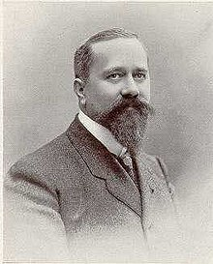
Vài nét về lịch sử ra đời
Vacin Calmette-Guérin (BCG) đã ở tuổi 90, được sử dụng lần đầu vào năm 1921. Tên của nó được đặt theo tên của hai nhà khoa học Calmette và Guérin, người đã tìm và phát triển loại vaccin này sau 13 tại viên Pasteur Institute, Paris, Pháp.
Albert Calmette

Slide 20
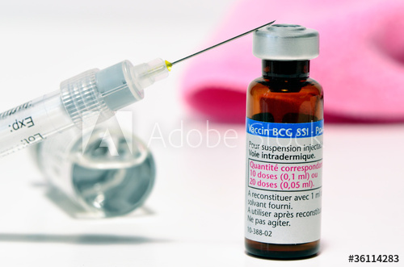
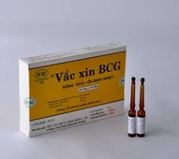
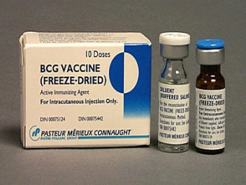
Vacxin BCG

Slide 21
VI. Thuốc điều trị bệnh lao
a. Phân loại thuốc chống lao
Nhóm I (hạng 1, nhóm cơ bản)
Là các thuốc thường dùng, có hiệu quả điều trị cao
isoniazid, streptomycin, rifampicin, ethambutol và pyrazinamid,..
Nhóm II (hạng 2, tuyến 2)
Được dùng thay thế thuốc chống lao nhóm I khi vi khuẩn lao kháng thuốc hoặc bệnh nhân dị ứng với các thuốc nhóm I
ethionamid, kanamycin, amikacin, PAS,..

Slide 22
Hiện nay, thuốc chữa lao được chia làm 5 nhóm:
Bảng phân loại các thuốc chống lao theo nhóm
Nhóm I. Thuốc chống lao hàng 1. | Streptomycin Rifampicin Isoniazid Ethambutol Pyrazinamide Rifabutin Rifapentine
Nhóm II. Thuốc chống lao hàng 2( tiêm). | Kanamycin Amikacin Capreomycin
Nhóm III. Fluoroquinolones | Levofloxacin Moxifloxacin Gatifloxacin

Slide 23
Nhóm IV. Thuốc lao hàng 2 (uống) | Ethionamide Prothionamide Cycloserine Terizidone Para-aminosalicylic acid Para-aminosalicylate sodium
Nhóm V. Thuốc chống lao hàng 2 chưa rõ hiệu quả (bao gồm cả thuốc mới) | Bedaquiline Delamanid Linezolid Clofazimine Amoxicilline / Clavulanate Meropenem Thioacetazone Clarithromycin

Slide 24
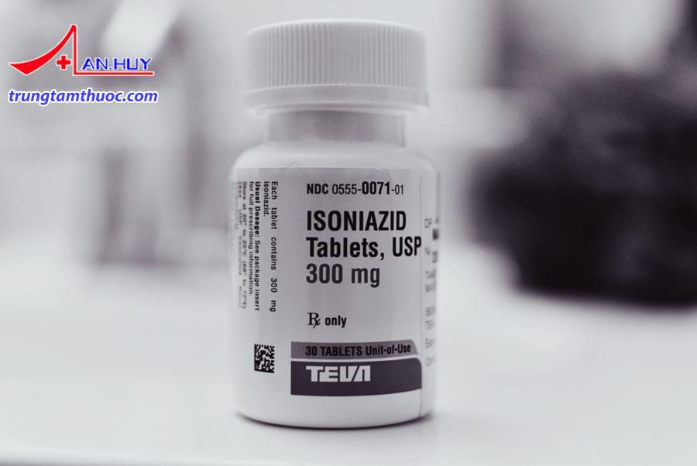
1. Isoniazid
b. Một số thuốc chống lao:
Viên nén 50 mg, 100 mg, 300 mg. ống tiêm 2 ml (25 mg/1 ml) hoặc 1g/10 ml.
Chỉ định:
Phối hợp trong phác đồ điều trị lao các thể.
Chống chỉ định:
Suy gan nặng, viêm gan nặng, viêm đa dây thần kinh và người động kinh.
Tác dụng phụ:
Phản ứng dị ứng (khó thở, tắc cổ họng, sưng môi, lưỡi, hoặc mặt hoặc phát ban);
Buồn nôn, nôn mửa hoặc mất cảm giác ngon miệng;
Đau bụng, da hoặc mắt vàng, nước tiểu sẫm màu, co giật, mờ mắt;

Slide 25
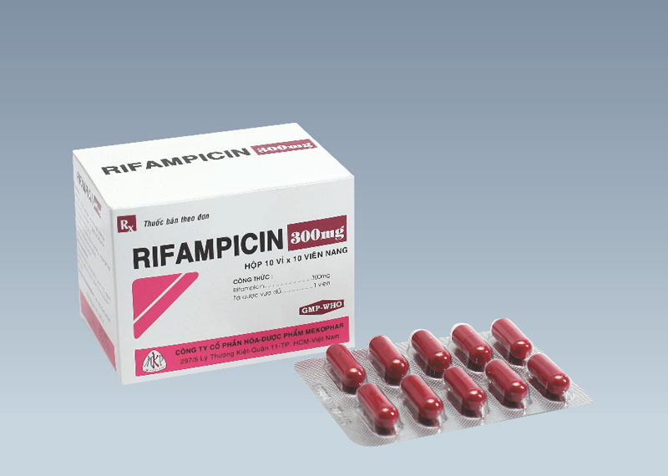
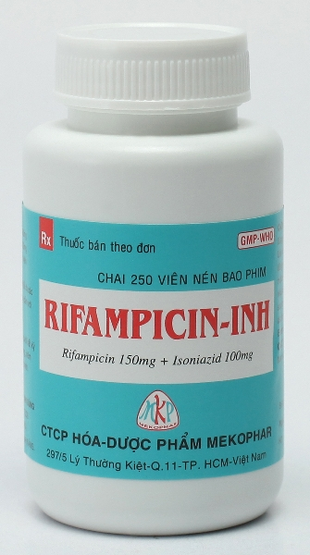
2. Rifampicin
Dạng thuốc :Hỗn dịch uống;
Viên nang; Thuốc mỡ bôi da;
Viên nén bao phim
Chỉ định:
- Điều trị các thể lao bao gồm cả lao màng não.
- Điều trị Phong.
- Phòng viêm màng não do Haemophilus
influenzae và Neisseria meningitidis.
- Điều trị nhiễm khuẩn nặng do các chủng Staphylococcus kể cả các chủng đã kháng Methicillin.
Chống chỉ định:
Quá mẫn với thuốc, vàng da.
Tác dụng phụ:
Rối loạn tiêu hóa nhẹ, ngứa, phát ban. Ít gặp: đau đầu, chóng mặt, mệt mỏi, sốt, tăng men gan, vàng da.

Slide 26
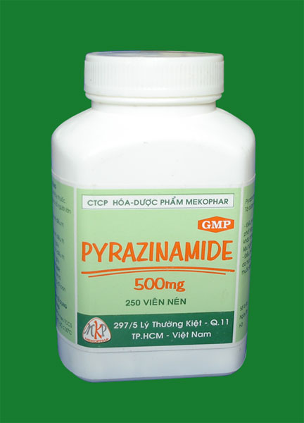
3. Piraziamide
Dạng bào chế: Viên nén, viên nén bao phim.
Chỉ định :
Kết hợp với các thuốc kháng lao khác, đặc biệt trong 8 tuần đầu giai đoạn điều trị ngắn hạn.
Chống chỉ định :
- Quá mẫn cảm với thuốc. Tổn thương gan nặng, bệnh gan cấp, gout cấp.
Suy gan. Phụ nữ có thai, cho con bú. Rối loạn chuyển hoá porphyrin.
Tác dụng phụ:
Phản ứng có hại Suy gan, viêm gan.
Tăng urê máu & bệnh gout. Rối loạn tiêu hóa. Ảnh hưởng lên hệ tạo máu, quá mẫn.

Slide 27
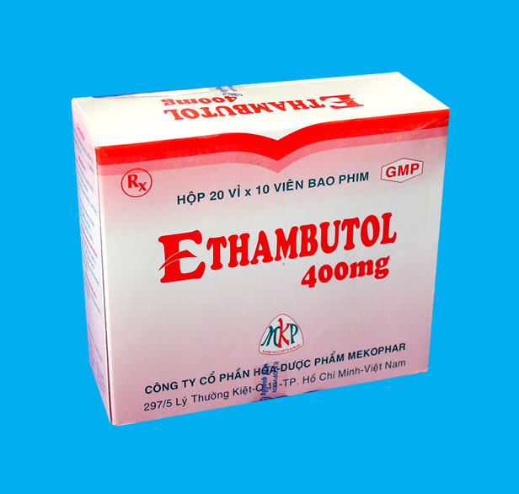
4. Ethambutol
Dạng bào chế: Viên nén, viên nén bao phim.
Chỉ định :
Lao phổi.
Lao ngoài phổi như lao màng não, lao niệu-sinh dục, lao xương-khớp hạch.
Nhiễm Mycobacterium không điển hình.
Chống chỉ định :
- Quá mẫn cảm. Viêm dây thần kinh thị giác.
Tác dụng phụ :
Rối loạn thị lực, loạn sắc xanh & đỏ.
Viêm da, đau khớp, biếng ăn, buồn nôn, nôn, rối loạn tiêu hóa, nhức đầu, hoa mắt.

Slide 28
5. Streptomycin
Streptomycin : bột pha tiêm
Chỉ định :
- Bệnh lao BK(+) (phối hợp đa hoá trị). Bệnh Brucella, Tularemia, dịch hạch.
- Phối hợp với kháng sinh khác trong một số nhiễm trùng nhạy cảm: nhiễm trùng huyết, viêm nội tâm mạc.
Chống chỉ định :
Quá mẫn với nhóm aminoglycoside. Nhược cơ.
Tác dụng phụ:
Streptomycin gây độc với thính giác mạnh nhất trong nhóm, như rối loạn tiền đình, ốc tai, gây ù tai, giảm thính lực, điếc không hồi phục. Thuốc cũng gây độc với thận( mức độ nhẹ hơn gentamicin ).

